Slide 1


확률 기초 & 베이지안 결정 이론

Slide 2
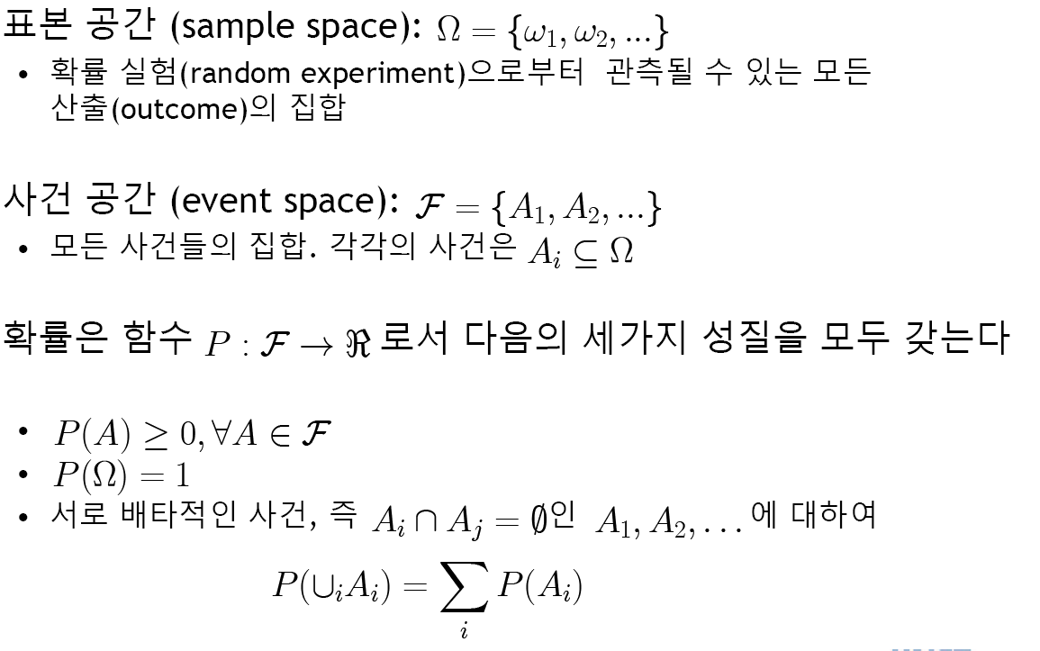
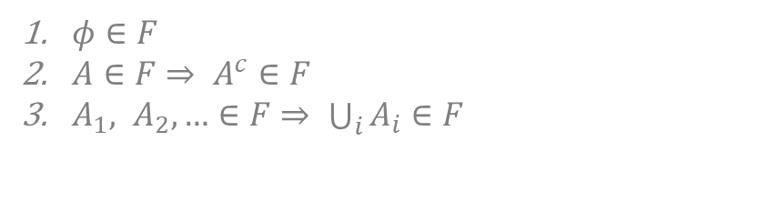
확률의 정의
$φ∈F$
$A∈F⇒ A^{c}∈F$
$A_{1}, A_{2}, …∈F⇒ \bigcup_{i}{A_{i}}∈F$

Slide 3
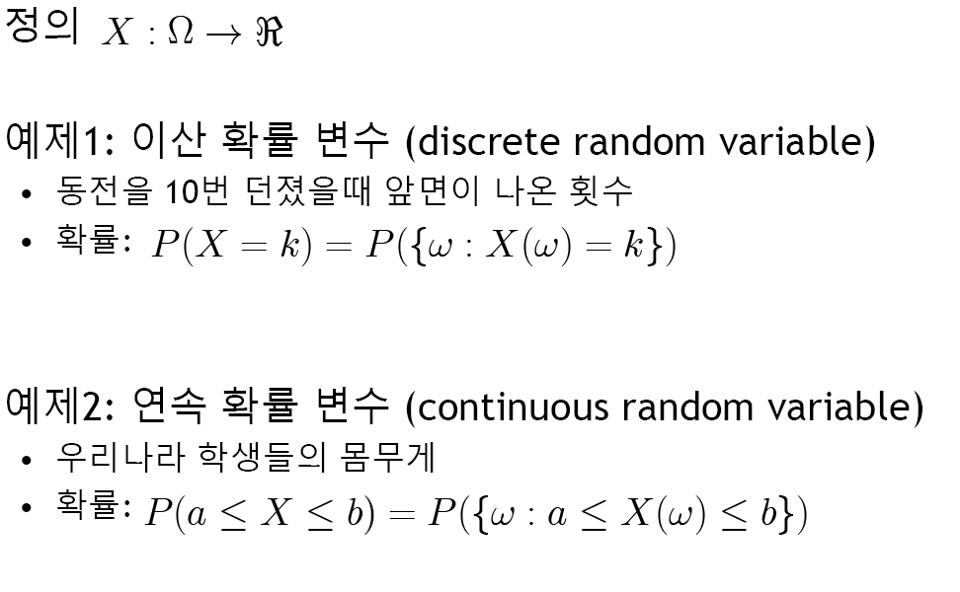
확률 변수 (Random Variable)
표본공간을 실수로 맵핑 해주는 함수

Slide 4
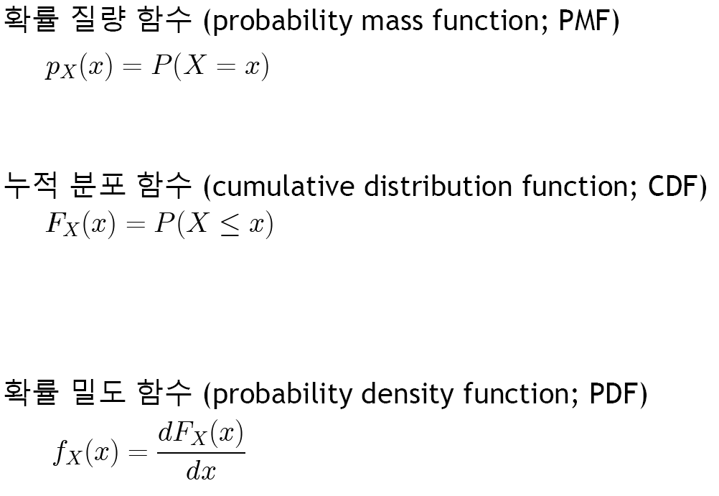
확률 분포 함수
이산 확률 변수일 때
이산, 연속 확률변수일 때
연속 확률 변수일 때

Slide 5
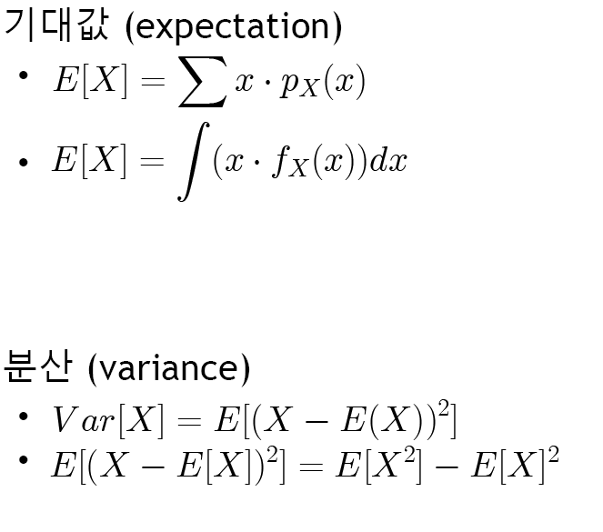
기대값과 분산

Slide 6
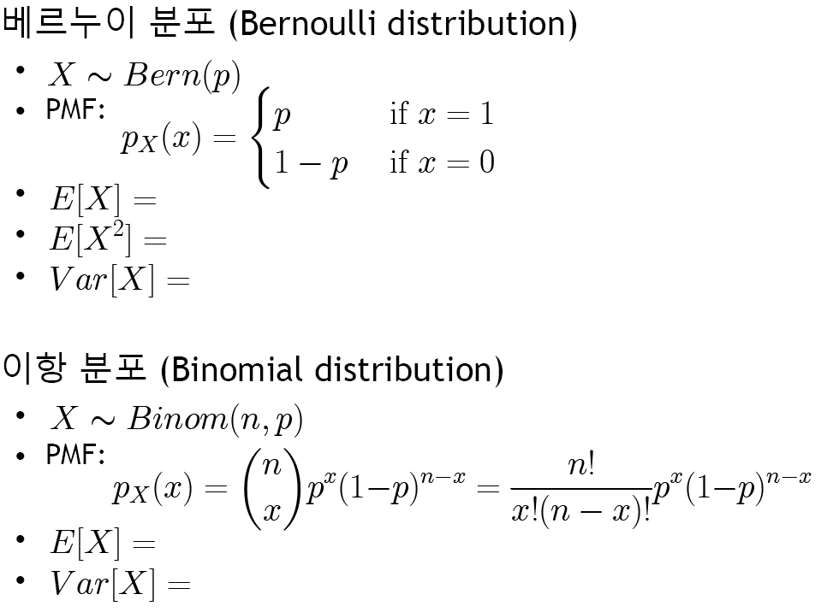
대표적인 이산 확률 분포
매 시행마다 오직 두 가지의 가능한 결과만 일어난다고 할 때
베르누이 시행을 n번

Slide 7





대표적인 이산 확률 분포
매 시행마다 오직 두 가지의 가능한 결과만 일어난다고 할 때
$$p$$
$$p$$
$$p−p^{2}$$
베르누이 시행을 n번
$$np$$
$$n(p−p^{2})$$

Slide 8
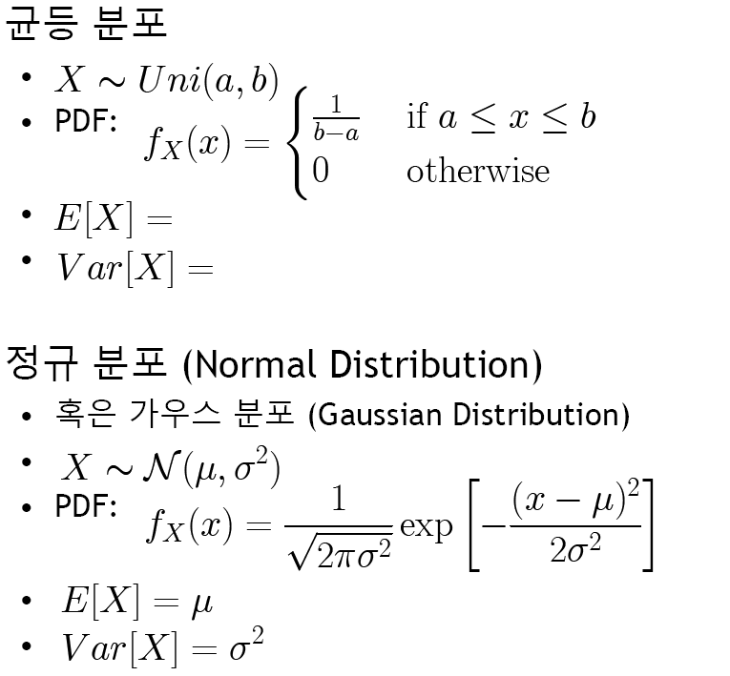
대표적인 연속 확률 분포
평균이 μ, 분산이 σ 인 분포를 생각했을 때 가장 엔트로피가 높은 분포?

Slide 9
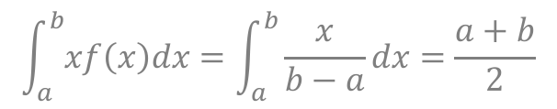

대표적인 연속 확률 분포
$$\int_{a}^{b}{xf\left(x\right)dx}=\int_{a}^{b}{\frac{x}{b−a}dx}=\frac{a+b}{2}$$
$$\frac{(b−a)^{2}}{12}$$
평균이 μ, 분산이 σ 인 분포를 생각했을 때 가장 엔트로피가 높은 분포?

Slide 10
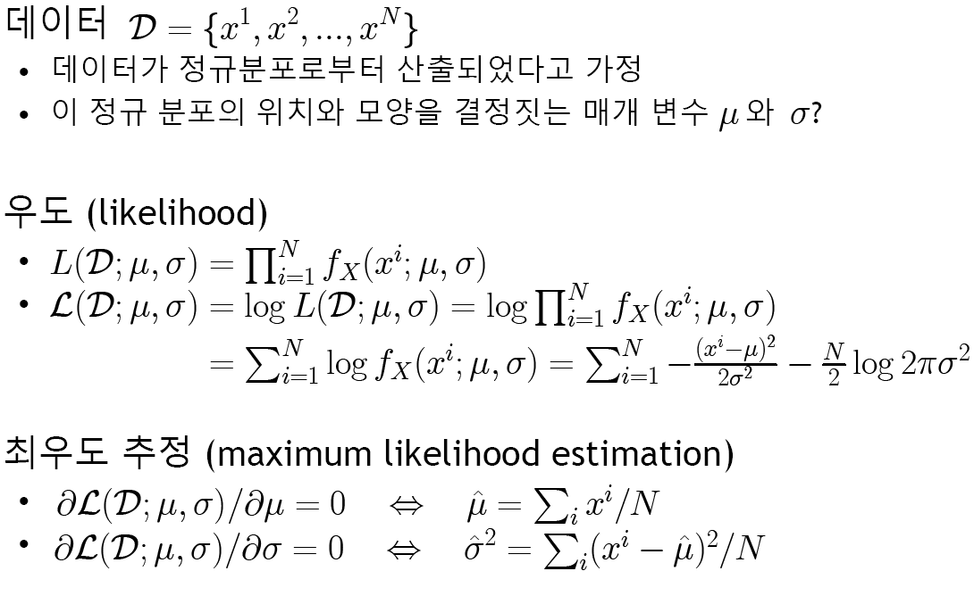
Maximum Likelihood Estimation
데이터가 주어졌을 때 데이터를 가장 잘 설명하는 확률 분포를 추정
μ, σ를 가정했을 때 데이터를 관측할 확률
Log는 단조 증가함수
산술평균

Slide 11
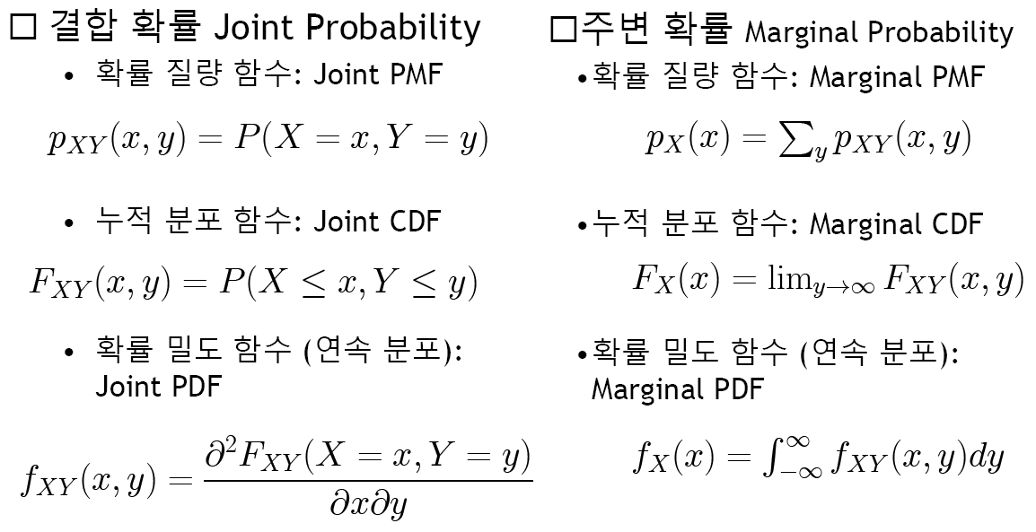
결합 확률 분포, 주변 확률 분포
확률변수 하나만 고려할 때

Slide 12
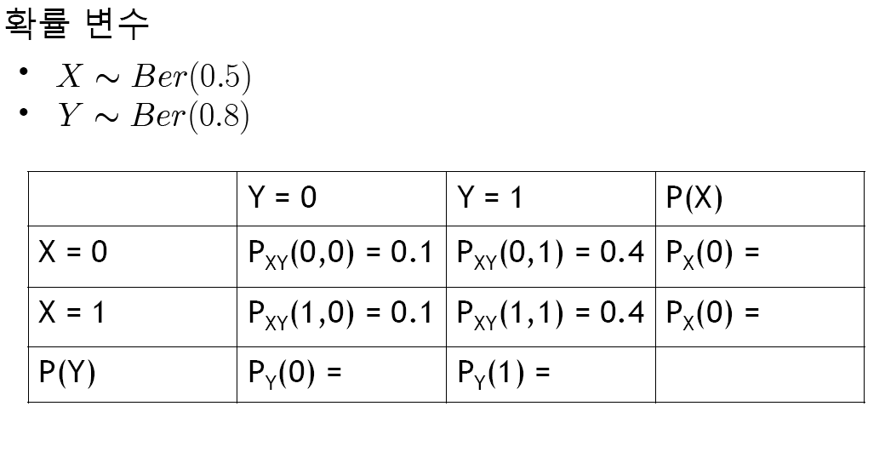
예제: 동전 2개를 던지는 경우
Joint PMF

Slide 13
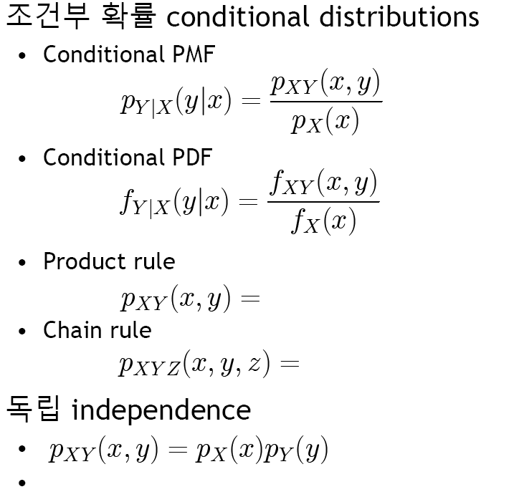
조건부 확률과 독립

Slide 14
Example
A
B
AAA AAAA
BBB
P(X=A) ?
P(Y=W|X=A) ?
P(A,W) ?
P(W) ?
P(W) 와 P(B)는 독립?

Slide 15
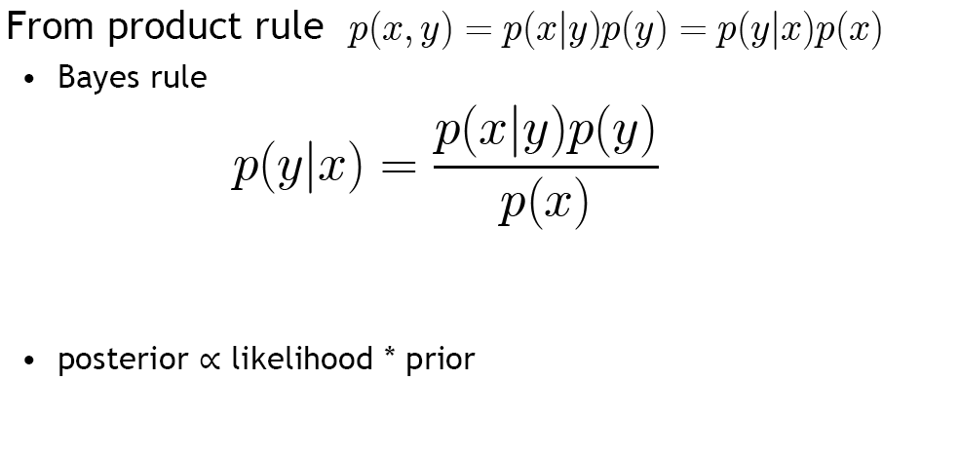
Bayes Rule
Ex. Mammogram

Slide 16
Example
A
B
AAA AAAA
BBB
하얀공이 뽑혔는데, 어느 상자에서 나왔을까?
Likelihood?
Prior Probability?
Posterior probability – Bayesian classifier

Slide 17
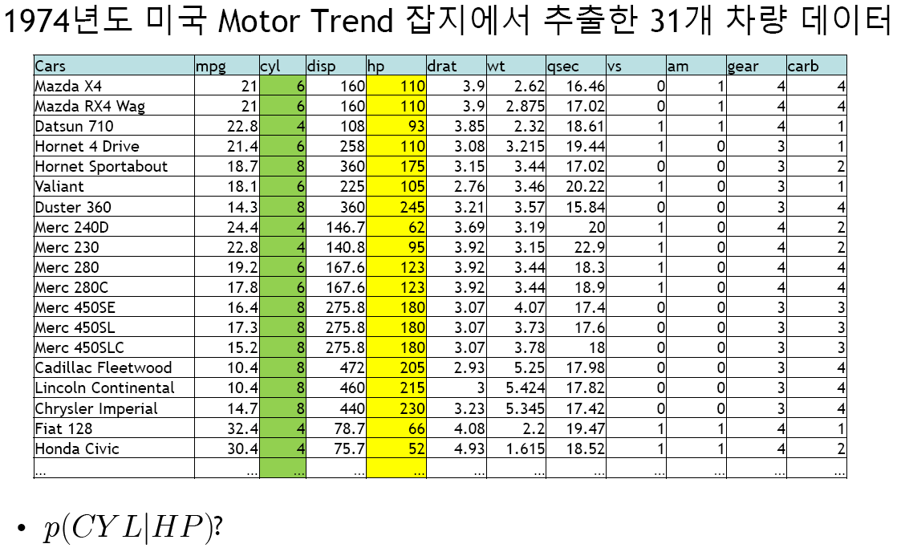
예제: 자동차 엔진 제원 판별

Slide 18
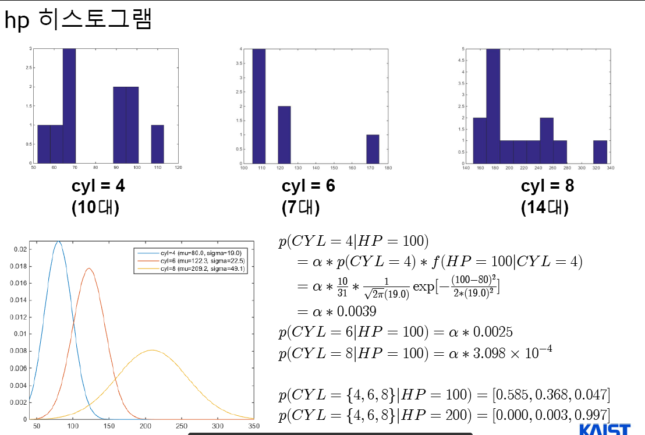
예제: 자동차 엔진 제원 판별

Slide 19
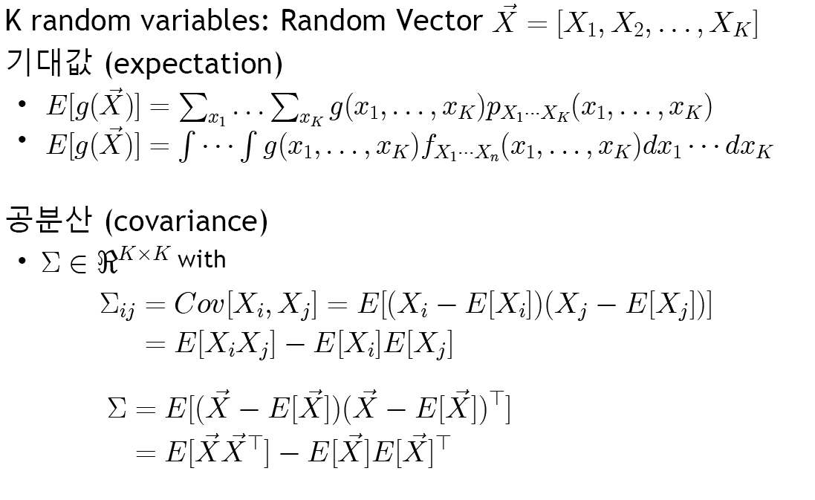
기대값과 공분산

Slide 20
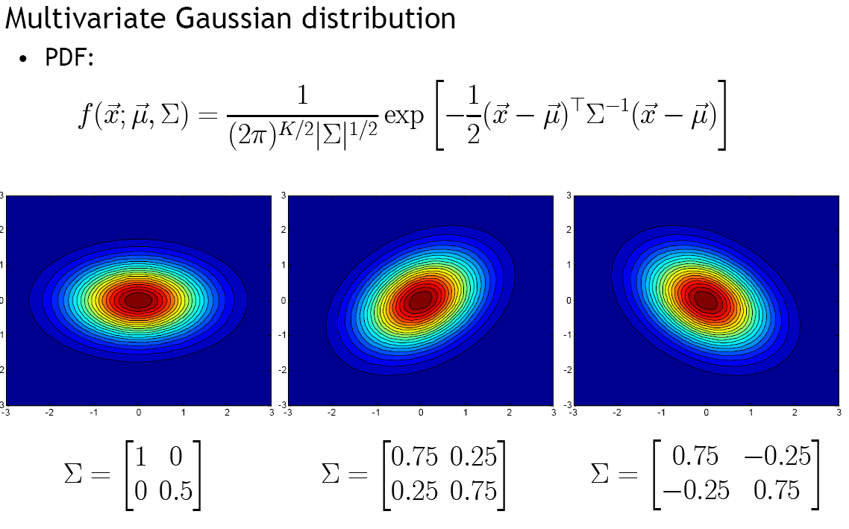
대표적 다 변량 확률 분포
http://163.180.13.121:8888/notebooks/SJ/Untitled.ipynb

Slide 21
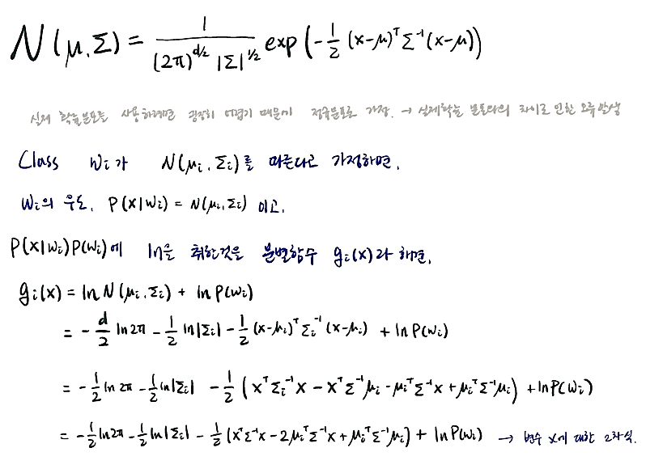
Bayesian Classifier

Slide 22
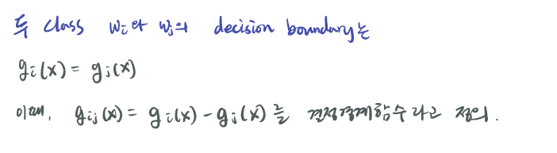
Bayesian Classifier
Ex)
X = (x1, x2)^{T}
Mean = (3,1)^{T}
Cov = (2 0 ; 0 2)

Slide 23
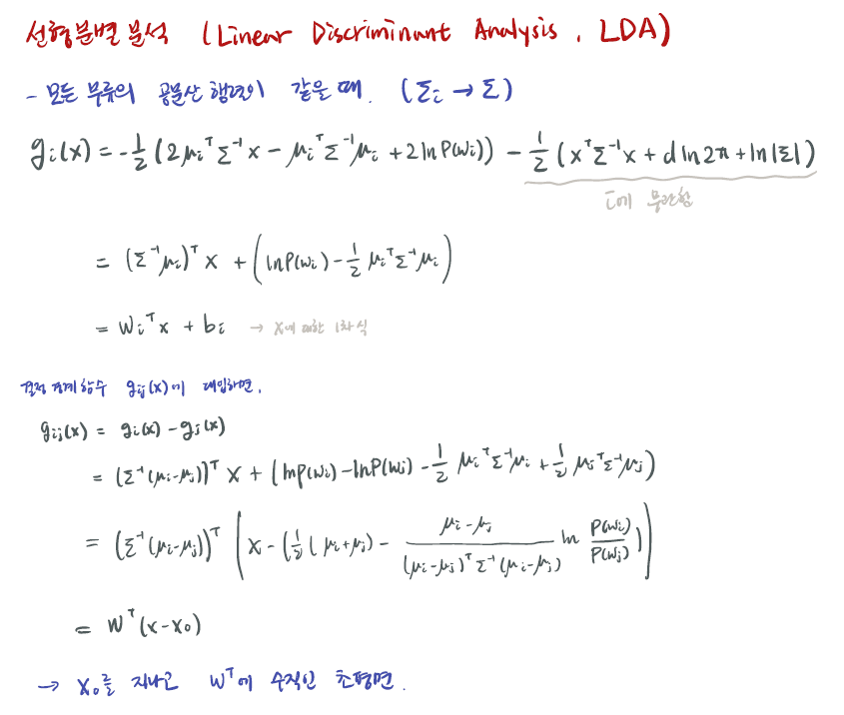
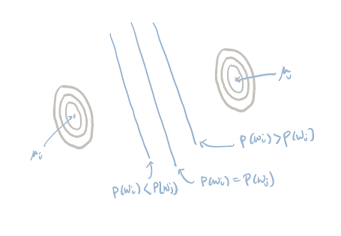
Bayesian Classifier

Slide 24
Bayesian Classifier
Ex)
w₁ = (1, 2)^{T}, (3, 1)^{T}, (5, 2)^{T}, (3, 3)^{T}
w₂ = (6, 6)^{T}, (8, 5)^{T}, (10, 6)^{T}, (8, 7)^{T}

Slide 25
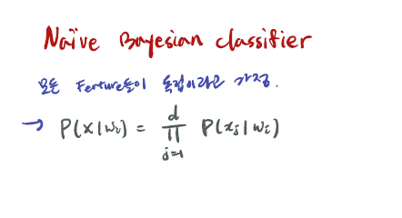
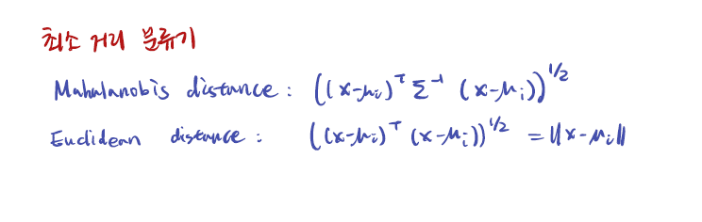
Bayesian Classifier
Ex)
w₁ = (1, 2)^{T}, (3, 1)^{T}, (5, 2)^{T}, (3, 3)^{T}
w₂ = (7, 6)^{T}, (8, 4)^{T}, (9, 6)^{T}, (8, 8)^{T}

Slide 26

Bayesian Classifier

Slide 27
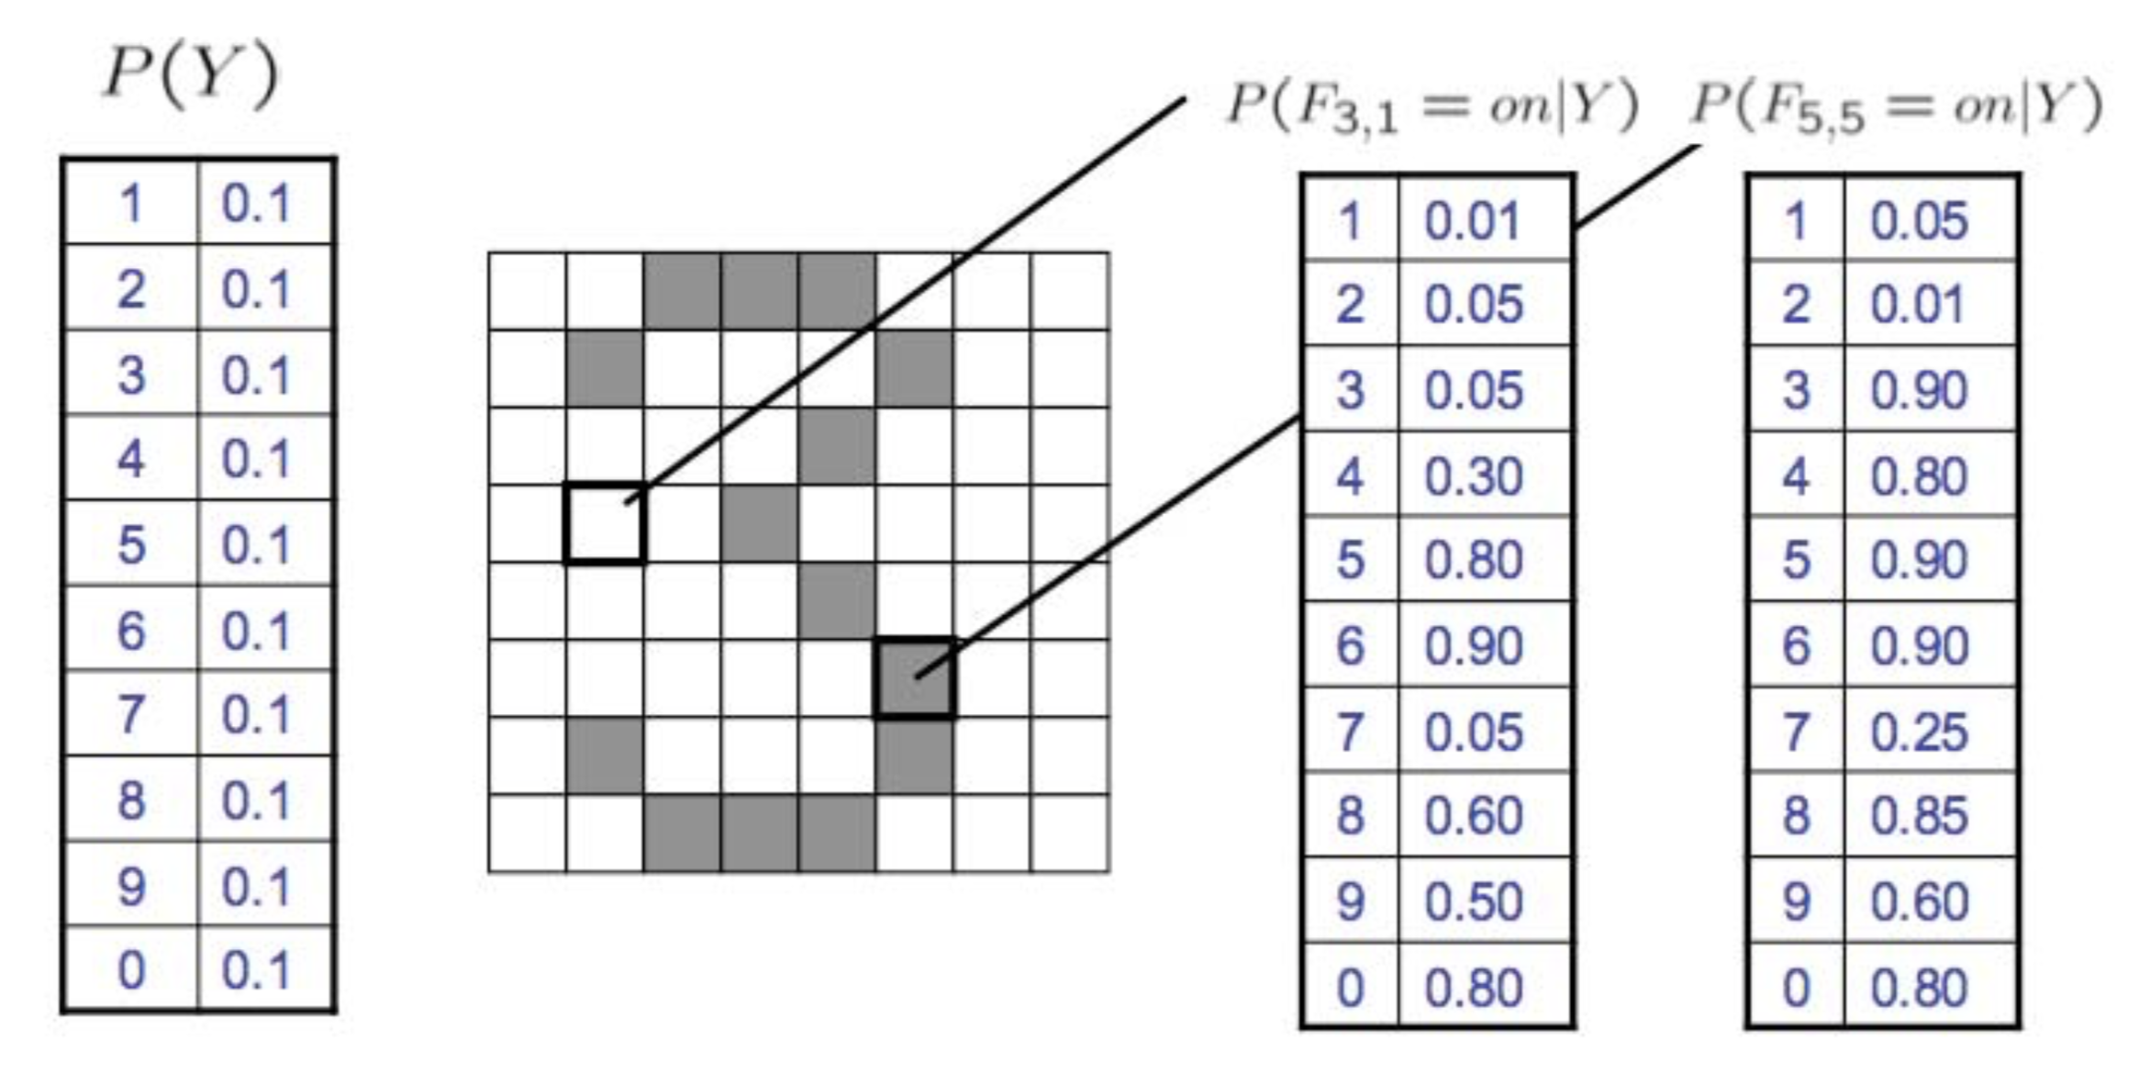
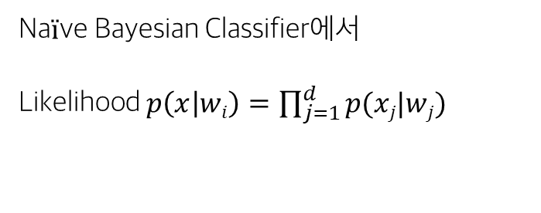
Naïve Bayesian Classifier에서
Likelihood $p\left(x | wi\right)=\prod_{j=1}^{d}{p(xj|wj)}$
Bayesian Classifier

